Slide 1

进程运行轨迹的跟踪与统计
——os lab3实验报告
规格严格 功夫到家
汇报人：张雷 时间：2023年 6月

Slide 2

目 录
Contents
创建调度轨迹结构体和数组
1
建立trac虚拟文件
2
关键点记录调度轨迹
3
测试
4
单进程与多进程
5
时间片修改
6

Slide 3
创建调度轨迹结构体和数组
01
章节
PART
清除实验二任务
创建结构体和容器

Slide 4
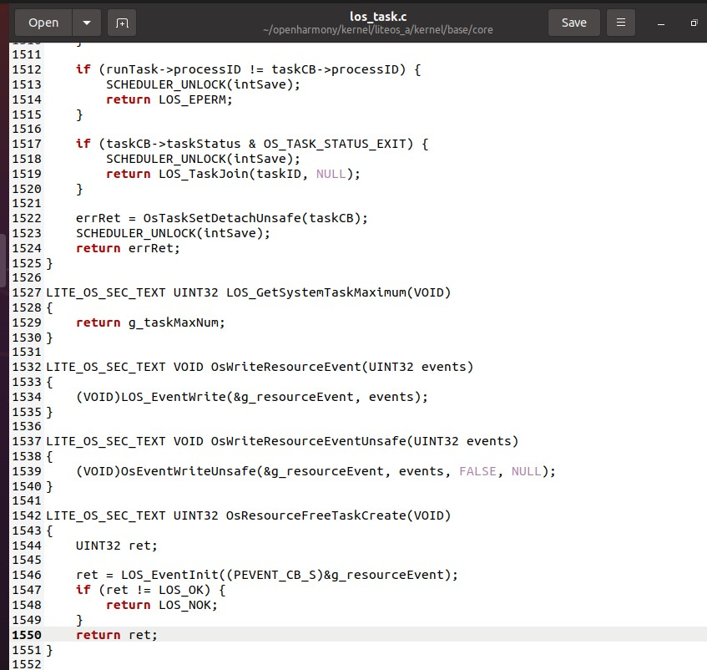
清除实验二任务
首先清除实验二里创建的循环任务

Slide 5
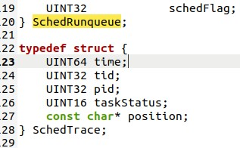
创建调度轨迹结构体和容器
在内核代码中，还要定义一个固定大小的循环数组g_schedTraces，循环数组就是最后一个元素用完之后回到第一个元素开始存储新的调度轨迹，同时覆盖原来的调度轨迹。
首先创建调度轨迹结构体（其中position字段表示存储调度轨迹所在的函数）

Slide 6
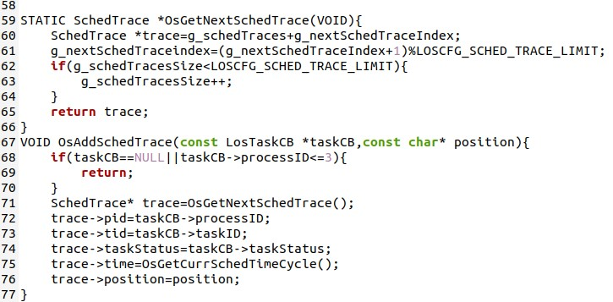

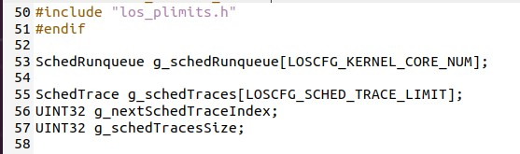
创建调度轨迹结构体和容器
为了创建这个数组需要定义几个全局变量（下一个存储调度轨迹的结构体和循环数组的容量）
首先在kernal/liteos_a/kernal/common/los_config.h里定义循环数组的容量。
并且在base/sched/los_sched.c中定义实际的全局变量：
在这几个变量的定义下面定义两个函数，第一个是获取数组中下一个调度轨迹结构体，并更新大小和位置，第二个是添加执行处的任务状态作为新的调度轨迹。

Slide 7
创建trac虚拟文件
02
章节
PART

Slide 8
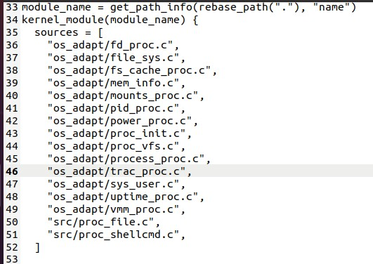
创建trac虚拟文件
为了能通过 cat /proc/trac的方式打印出调度轨迹，需要建立一个/proc目录下的虚拟文件。
然后在//kernel/liteos_a/fs/proc/os_adapt/目录下添加trac_proc.c文件，其中的TracProcFill函数是读取这个虚拟文件时执行的函数。
这个函数的作用就是打印调度轨迹，由于我们希望能够按照时间顺序进行打印，于是需要首先根据数组内容量来决定打印策略。当容量小于数组容量时，从第一个元素开始打印即可。否则，需要找到下一个元素开始打印，循环打印到这个位置之前的那个元素。
为了让系统构建时编译这个文件，打开//kernel/liteos_a/proc/BUILD.gn文件添加该文件：

Slide 9
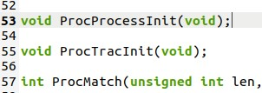
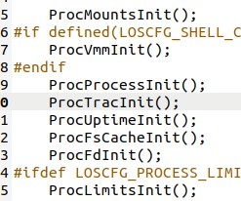
创建trac虚拟文件
在//kernel/liteos_a/fs/proc/include/internal.h内添加虚拟文件初始化函数的声明，供虚拟文件初始化时调用：

Slide 10
关键点记录调度轨迹
03
章节
PART

Slide 11
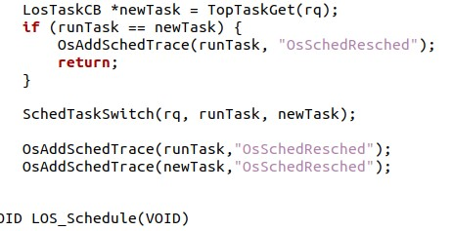
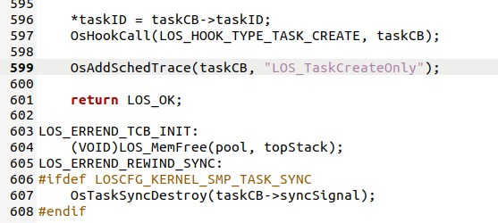
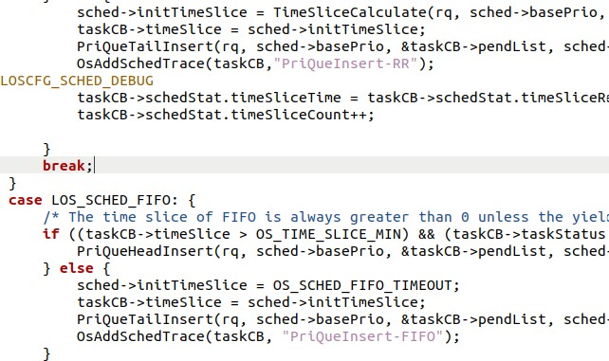
关键点记录调度轨迹
在进程创建时需要进行记录，在任务切换（实验二的调度函数）时需要进行记录，还要在PriQueInsert函数中调用。

Slide 12
测试
04
章节
PART

Slide 13
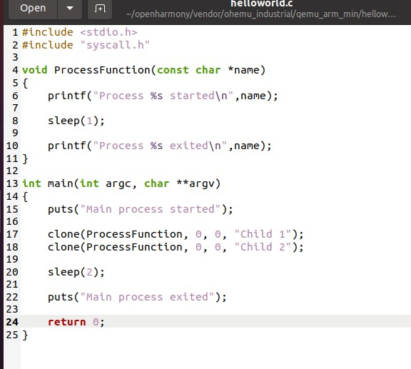
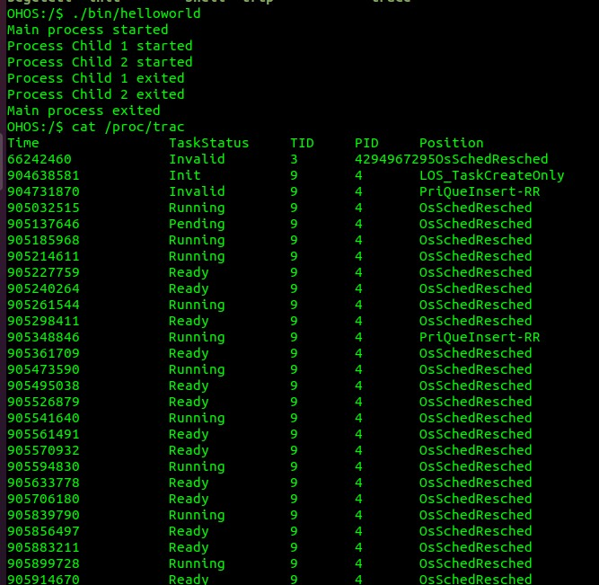
测试
测试我是直接修改的实验一中的helloworld程序如右图： 然后照常启动qemu，执行helloworld。Cat /proc/trac 看到调度轨迹：

Slide 14
单进程与多进程
05
章节
PART

Slide 15
单进程与多进程
单进程程序其实可以是裸机程序（不需要操作系统），机器只管运行这个进程就好了。
但是多进程引入之后需要平衡各个进程的需要，产生了调度操作，这一操作就不得不由一个全局的特殊程序来管理，那就是操作系统。

Slide 16
时间片修改
06
章节
PART

Slide 17
时间片修改
在//kernel/liteos_a/kernel/base/sched/los_priority.c里有一个宏定义是OS_TIME_SLICE_MIN，我是通过修改这个值来改变时间片大小的。经时间片修改之后，发现这个值越高，进程就会越快用完时间片。

Slide 18

感谢您的聆听
欢迎大家提出改进想法和意见

